Slide 1
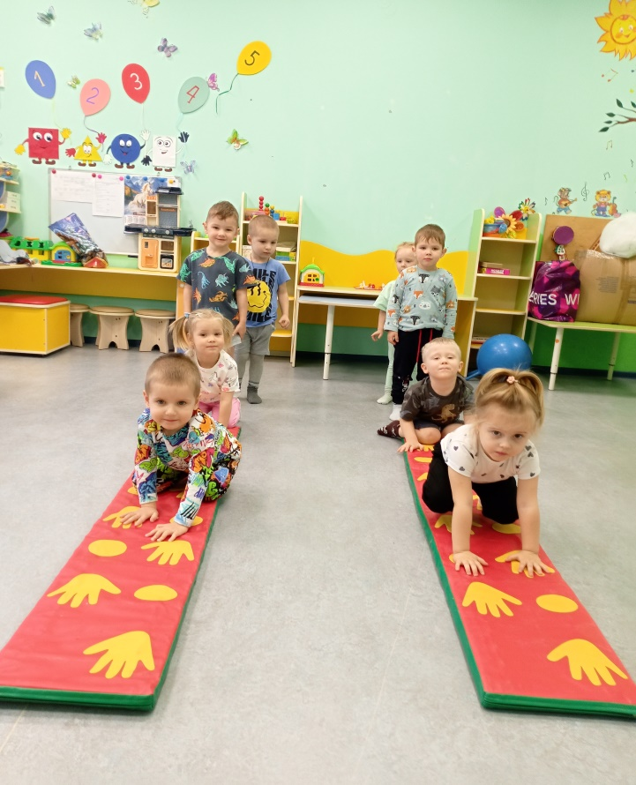
«Просвещение родителей (законных представителей) по вопросам здоровья, воспитания и развития детей младенческого, раннего и дошкольного возрастов»
Подготовила:
Воспитатель: Глазкова М.А.

Slide 2


Slide 3
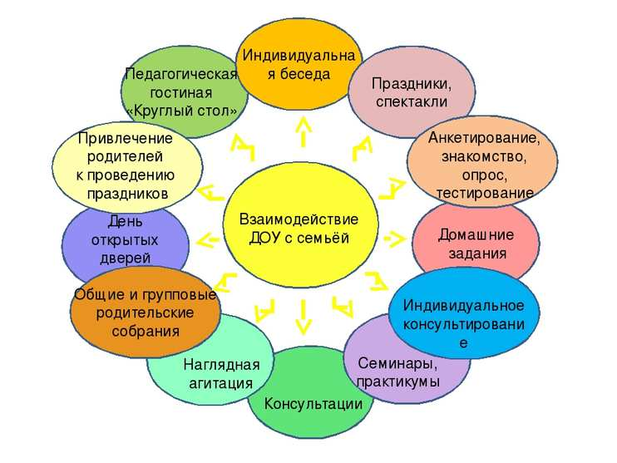

Slide 4
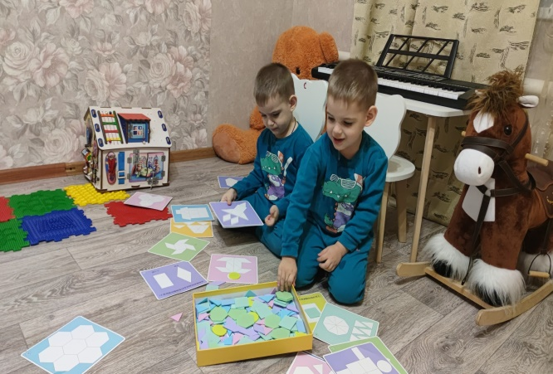
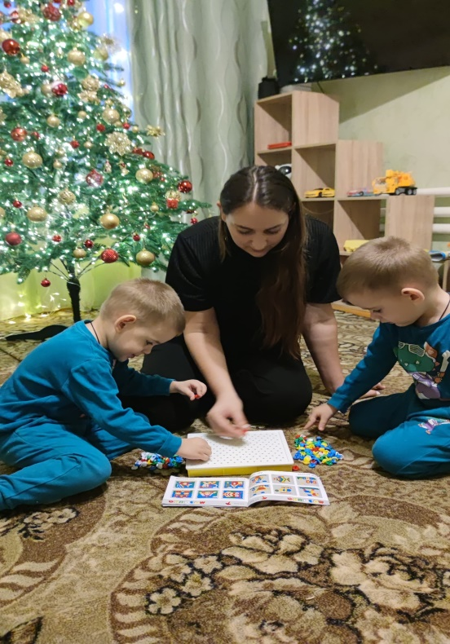
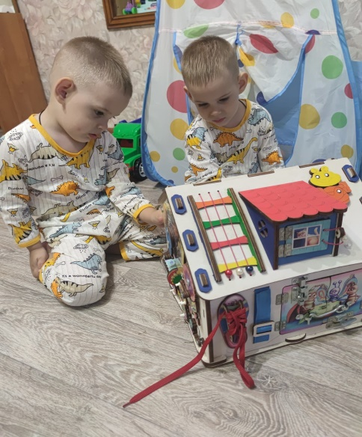
Педагогическая помощь родителям (законным представителям) детей дошкольного возраста в создании образовательной среды семьи

Slide 5
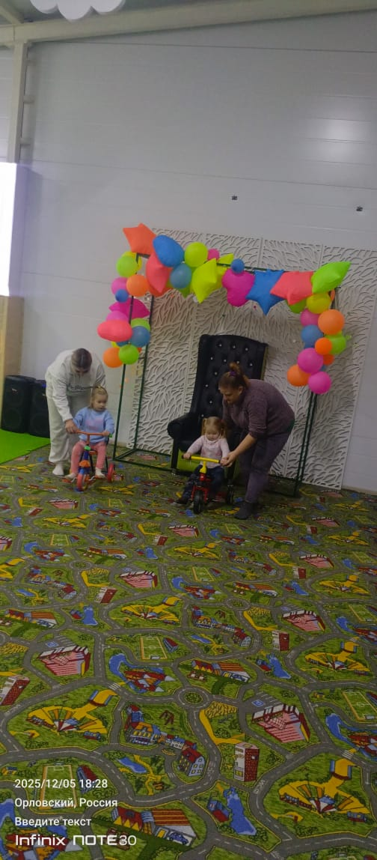
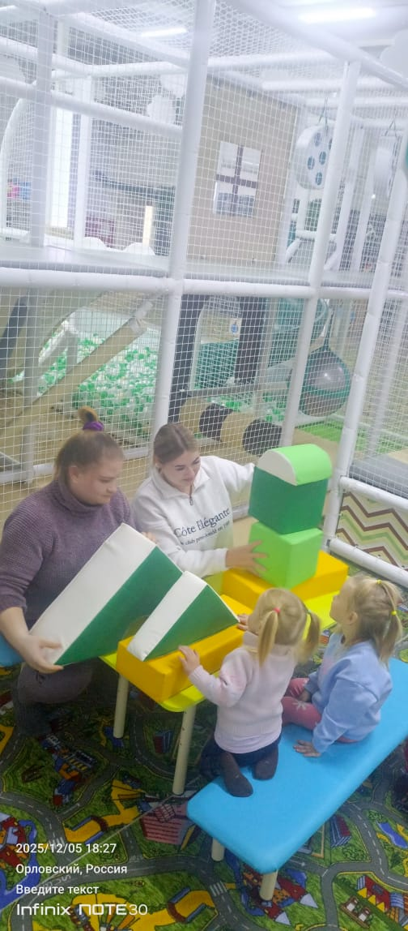
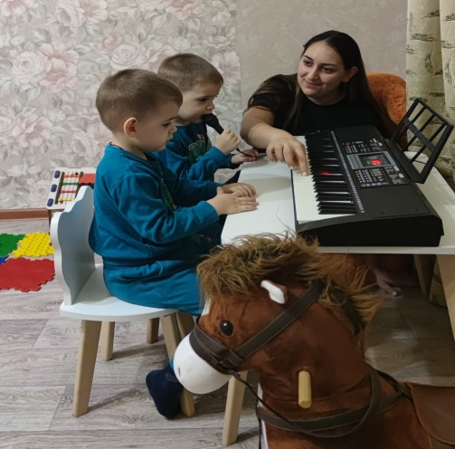
Педагогическая помощь родителям (законным представителям) детей дошкольного возраста в создании образовательной среды семьи

Slide 6
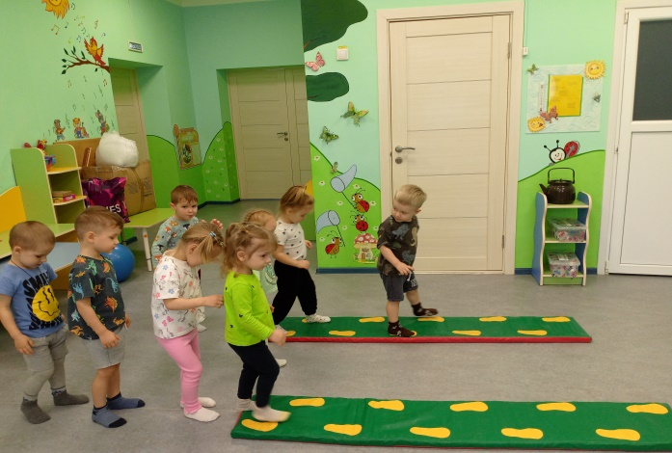
Работа по формированию здорового образа жизни заключается в том, чтобы совместно с родителями сформировать у детей привычки, которые сохраняют и укрепляют здоровье с детства: соблюдение режима дня, правильное питание, закаливание, формирование потребности в движении. Родители должны быть постоянными активными участниками образовательной деятельности, проводимой в учреждении.
Активизируя роль родителей через организацию совместной
деятельности детей и взрослых можно достичь наилучших
результатов в физическом развитии и
оздоровлении дошкольников.
.

Slide 7
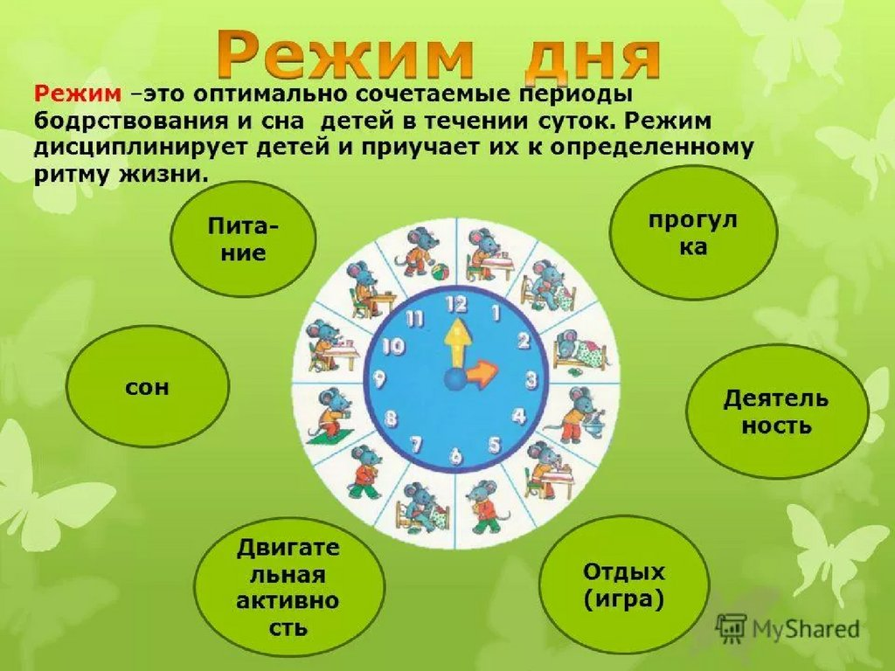

Slide 8
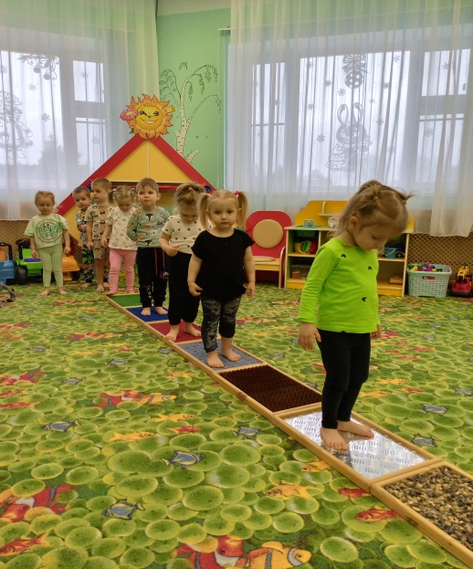
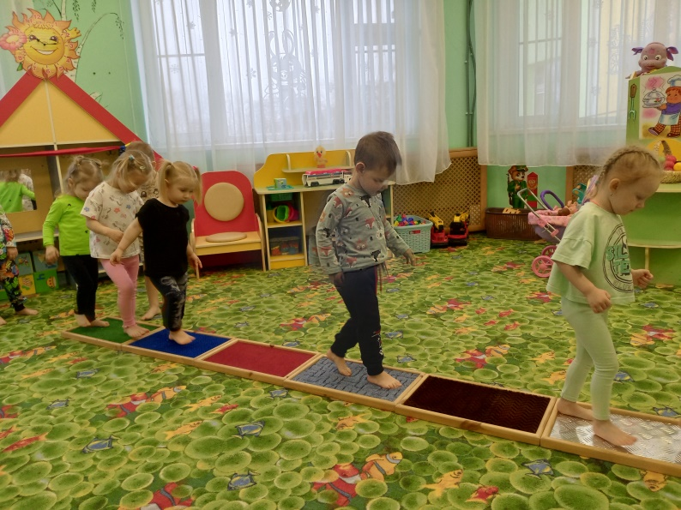
Значимость режима дня, способы здоровьесбережения в условиях семьи, поддержания в семье здорового образа жизни

Slide 9
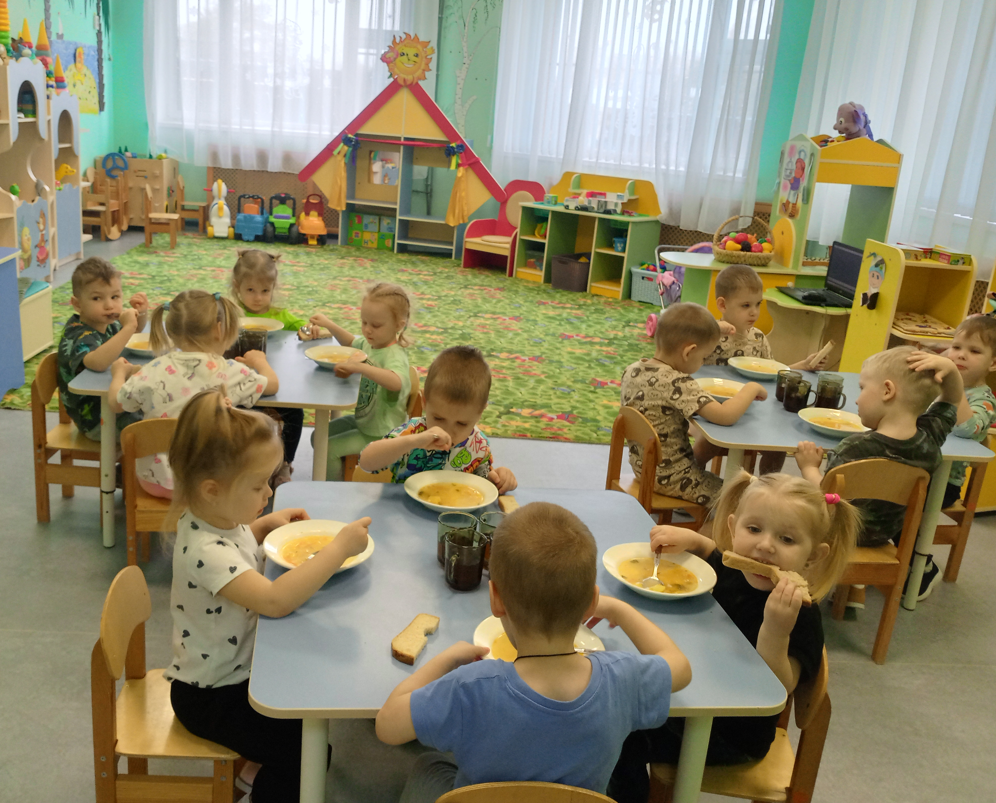
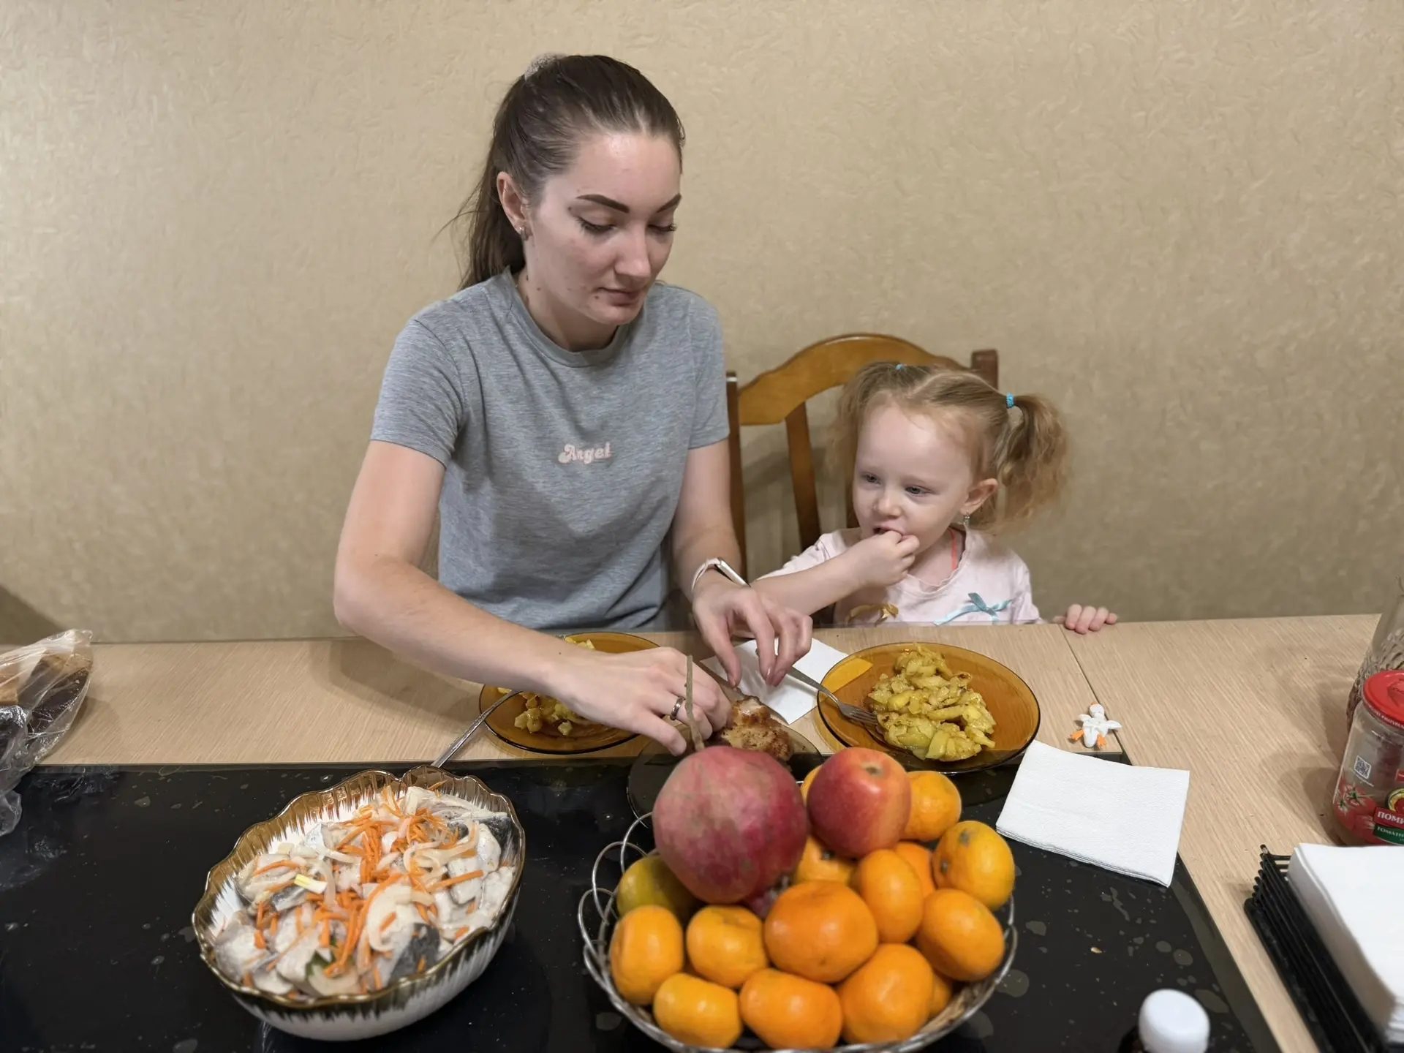
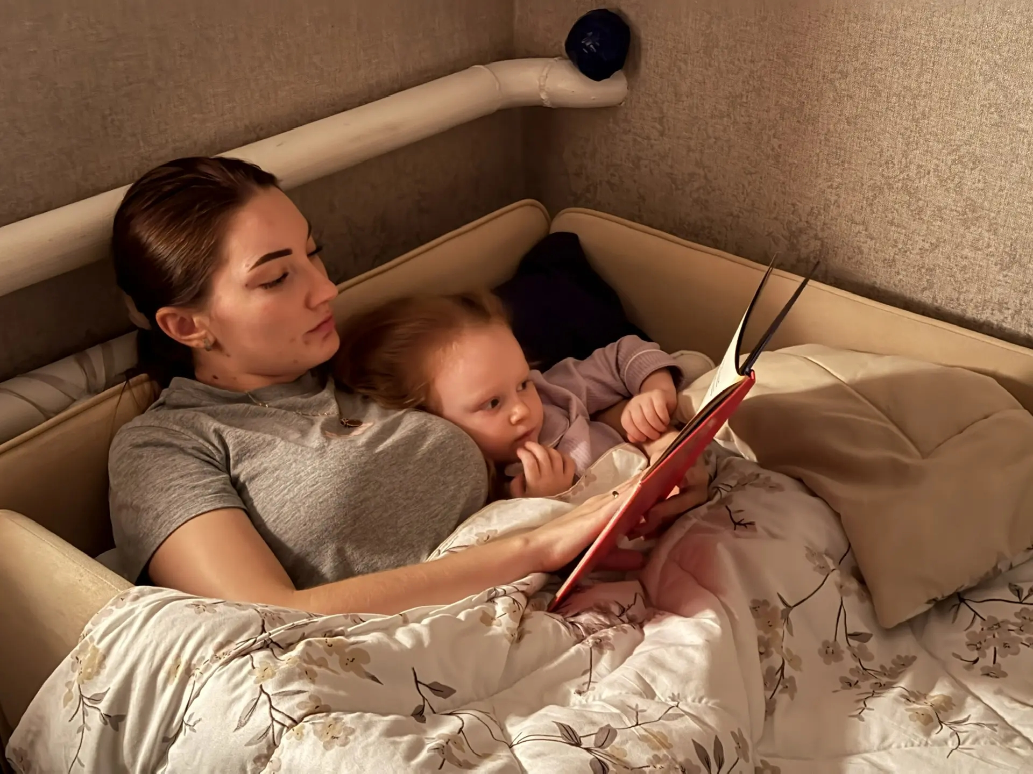
Значимость режима дня, способы здоровьесбережения в условиях семьи, поддержания в семье здорового образа жизни

Slide 10
ВЫВОД:
Здоровье ребенка зависит от ряда факторов: биологических, экологических, социальных, гигиенических, а также от качественного взаимодействия семьи и педагогов ДОУ. Формируя отношение ребенка к здоровому образу жизни немыслимо без активного участия в этом процессе педагогов, всего персонала детского сада и непосредственного участия родителей. Только с изменением уклада ДОУ и семьи можно ожидать реальных результатов в изменении отношения детей дошкольников и их родителей к собственному здоровью.
А это значит, что главная цель – формирование в содружестве с родителями потребности к здоровому образу жизни у детей дошкольного возраста, воспитание здорового, гармонически развитого ребёнка, способного легко адаптироваться в условиях школьного обучения,- достигнута.

